Slide 1
INFECÇÕES SEXUALMENTE
TRANSMISSÍVEIS NOS CICLOS DE VIDA
Prof. Dr. Jefferson Drezett
Faculdade de Saúde Pública da USP

Slide 2
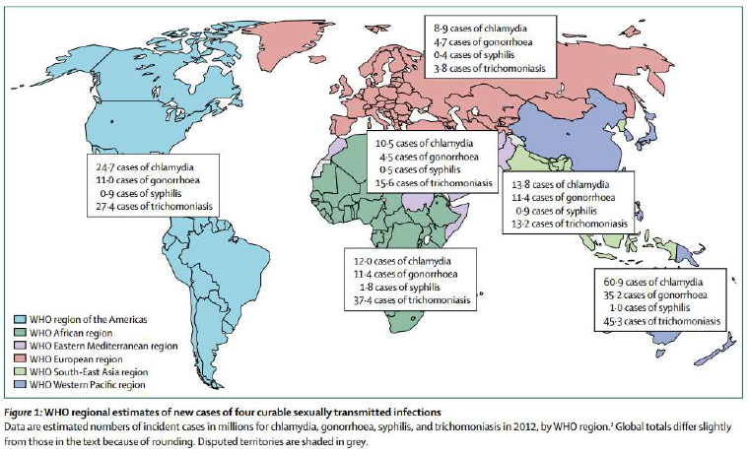
INFECÇÕES SEXUALMENTE TRANSMISSÍVEIS

Slide 3
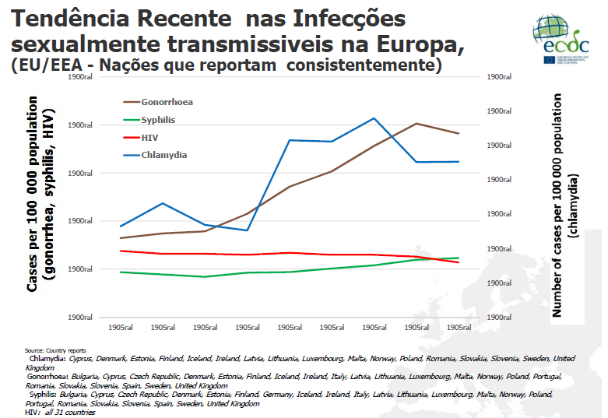

Slide 4
ASPECTOS EPIDEMIOLÓGICOS
Mais de 1 milhão de infecções sexualmente transmissíveis (IST) são adquiridas todos os dias em todo o mundo, a maioria das quais são assintomáticas.
A cada ano ocorrem 374 milhões de novas infecções com uma das 4 IST curáveis: clamídia, gonococo, sífilis e tricomoníase.
Estima-se que mais de 500 milhões de pessoas de 15 a 49 anos tenham infecção genital pelo vírus herpes simplex.
A infecção pelo papilomavírus humano (HPV) está associada a mais de 311.000 mortes por câncer do colo do útero a cada ano.
Quase 1 milhão de gestantes foram infectadas com sífilis em 2016, resultando em mais de 350.000 resultados adversos no parto.
As IST têm impacto direto na saúde sexual e reprodutiva através da estigmatização, infertilidade, câncer ano-genital e complicações na gravidez, além de aumentar o risco de HIV.
A resistência aos medicamentos é uma grande ameaça para a redução da carga de IST em todo o mundo.

Slide 5
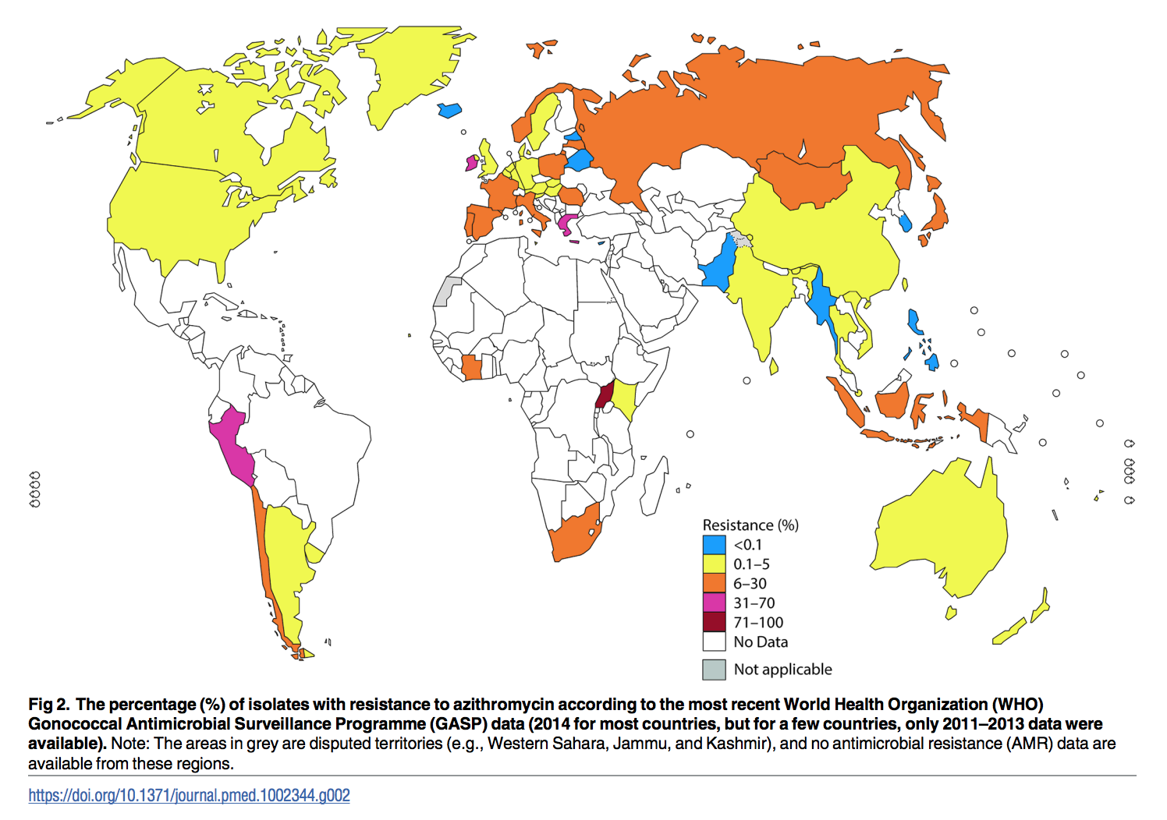
Porcentagem de gonococos com resistência à azitromicina - WHO, 2014

Slide 6
Ciclo vicioso: ISTs predizem risco futuro de HIV
Gonococo ou clamídia retal
1 em 15 HSH foi diagnosticado com HIV dentro de 1 ano.*
Sifilis primária ou secundária
1 em 18 HSH foi diagnosticado com HIV dentro de 1 ano.**
Sem sifilis ou IST retal
1 em 53 HSH foi diagnosticado com HIV dentro de 1 ano.*
*STD Clinic Patients, New York City. Pathela, CID 2013:57;
**Matched STD/HIV Surveillance Data, New York City. Pathela, CID 2015:61
Notes:
NOTE: This slide has limitations because they are not exact comparisons.
P&S Syphilis analysis uses case based surveillance data matching to get the hazard ratio and the annual incidence on the slide. The incidence for all men in the syphilis group was 1/20 within the year. As such, there is no data on syphilis negatives – this makes it a pretend cohort rather than a real cohort.
Rectal GC/CT and the no STD category uses an STD clinic cohort that was then matched to HIV case registry data. It seems like a much more valid cohort analysis to me, since we have information on STD-negatives to compare it to. I used incidence among those negative for rectal infection and no syphilis in the past 2 years to get the 1/53 figure.
The population for all of these groups was HIV-negative MSM, which is implied but not explicit on this slide.

Slide 7
PREVALÊNCIAS POR ETIOLOGIA DE IST SEGUNDO GRUPOS DE ESTUDO. BRASIL, 2004 - 2005
INDUSTRIÁRIOS
GESTANTES
MULHERES COM IST
HOMENS COM IST
IST
SIFÍLIS
2,7
2,0
3,5
4,4
GONORRÉIA
1,5
0,9
3,3
18,5
CLAMÍDIA
9,4
3,4
7,3
13,1
HIV
0,5
-
0,6
1,7
HEPATITE B
0,9
0,9
0,7
1,6
HPV TOTAL
40,4
-
45,9
44,4
HPV ALTO RISCO
33,5
-
38,0
21,9
HPV BAIXO RISCO
17,4
-
26,1
38,1
Programa Nacional de DST-Aids. Ministério da Saúde

Slide 8
Fontes de dados SOBRE sífilis NO BRASIL
Sinan - Sistema de Informação de Agravos de Notificação
2010 - Sífilis adquirida compulsória no território nacional em adulto
1986 - Sífilis congênita
2005 -
Sífilis em gestante
Notes:
Quais são as fontes de dados no Brasil

Slide 9
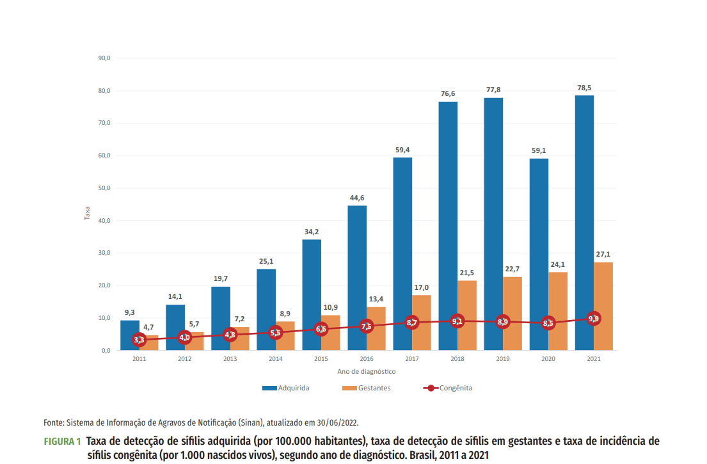
TAXAS DE DETECÇÃO DE SÍFILIS ADQUIRIDA (POR 100 MIL HABITANTES), TAXA DE DETECÇÃO DE SÍFILIS EM GESTANTES E TAXA DE INCIDÊNCIA DE SÍFILIS CONGÊNITA (POR 1.000 NASCIDOS VIVOS). Brasil, 2011 - 2021

Slide 10
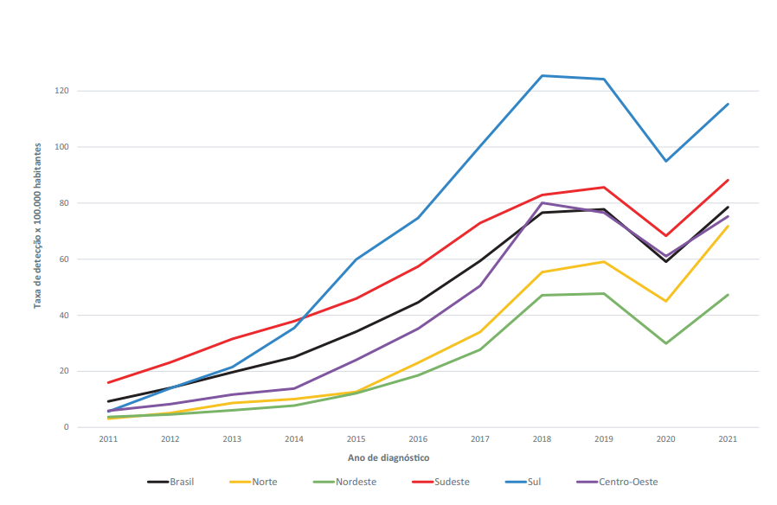
TAXAS DE DETECÇÃO DE SÍFILIS ADQUIRIDA POR 100 MIL HABITANTES, SEGUNDO MACRORREGIÃO E ANO DE DIAGNÓSTICO. BRASIL, 2011 - 2021

Slide 11
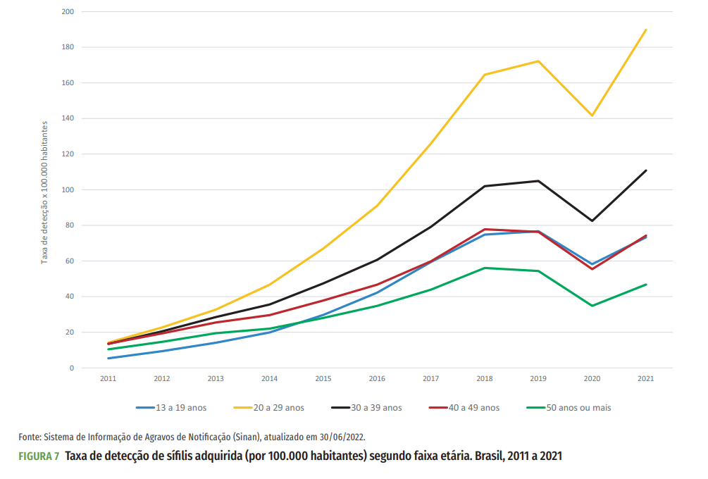
TAXAS DE DETECÇÃO DE SÍFILIS ADQUIRIDA POR 100 MIL HABITANTES, SEGUNDO FAIXA ETÁRIA E ANO DE DIAGNÓSTICO. BRASIL, 2011 - 2021

Slide 12
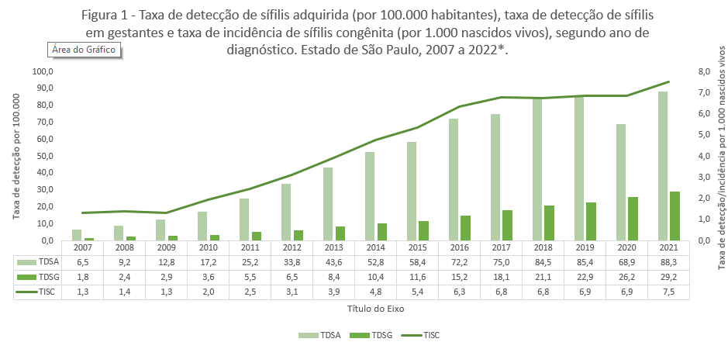
TAXAS DE DETECÇÃO DE SÍFILIS ADQUIRIDA (POR 100 MIL HABITANTES), TAXA DE DETECÇÃO DE SÍFILIS EM GESTANTES E TAXA DE INCIDÊNCIA DE SÍFILIS CONGÊNITA (POR 1.000 NASCIDOS VIVOS). ESTADO DE SÃO PAULO, 2007 - 2021
Notes:
Ao comparamos a taxa de detecção de sífilis em gestantes com a TI de Sífilis congênita, pode-se observar um aumento na distância. No próximo slide vamos apresentar TI/TD segundo DRS.

Slide 13
TAXA DE DETECÇÃO DE SÍFILIS ADQUIRIDA POR 100 MIL HABITANTES, SEGUNDO SEXO E ANO DE DIAGNÓSTICO. ESTADO DE SÃO PAULO, 2007 - 2021

Slide 14
TAXA DE DETECÇÃO DE SÍFILIS ADQUIRIDA POR 100 MIL HABITANTES, SEGUNDO SEXO E ANO DE DIAGNÓSTICO. ESTADO DE SÃO PAULO, 2007 - 2021

Slide 15
TAXA DE DETECÇÃO DE SÍFILIS ADQUIRIDA POR 100 MIL HABITANTES, SEGUNDO RAÇA/COR E ANO DE DIAGNÓSTICO. ESTADO DE SÃO PAULO, 2007 - 2021

Slide 16
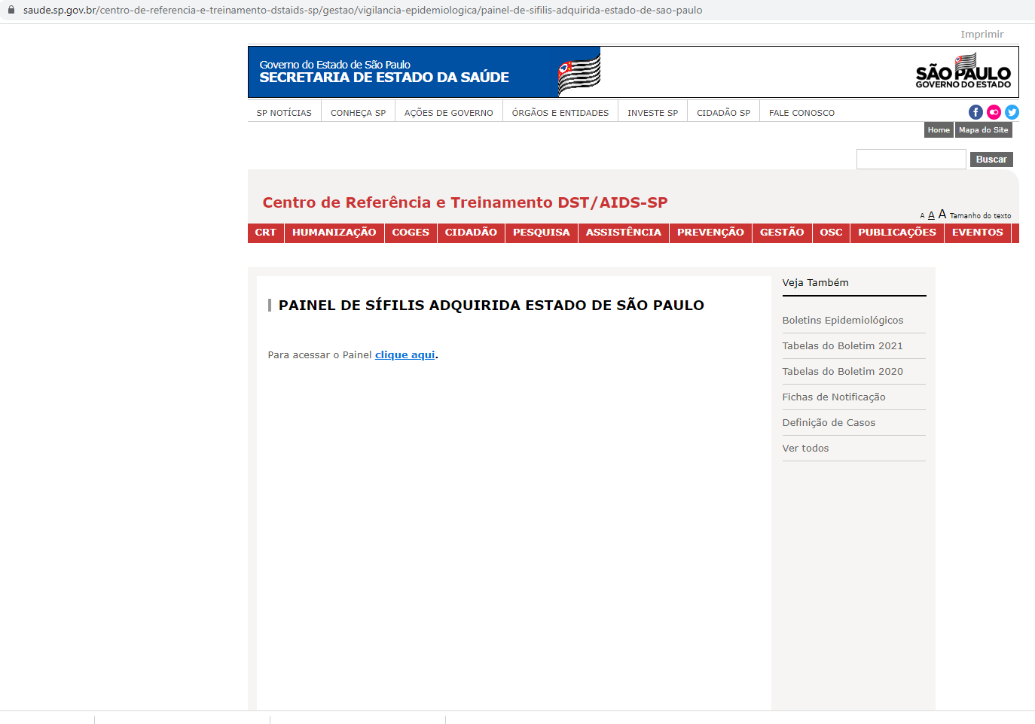

Slide 18
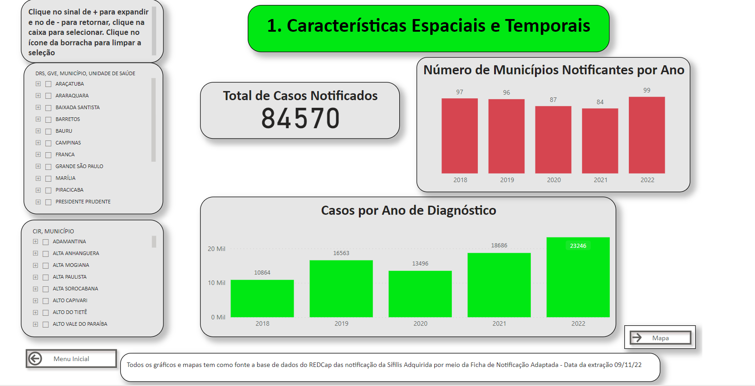

Slide 19
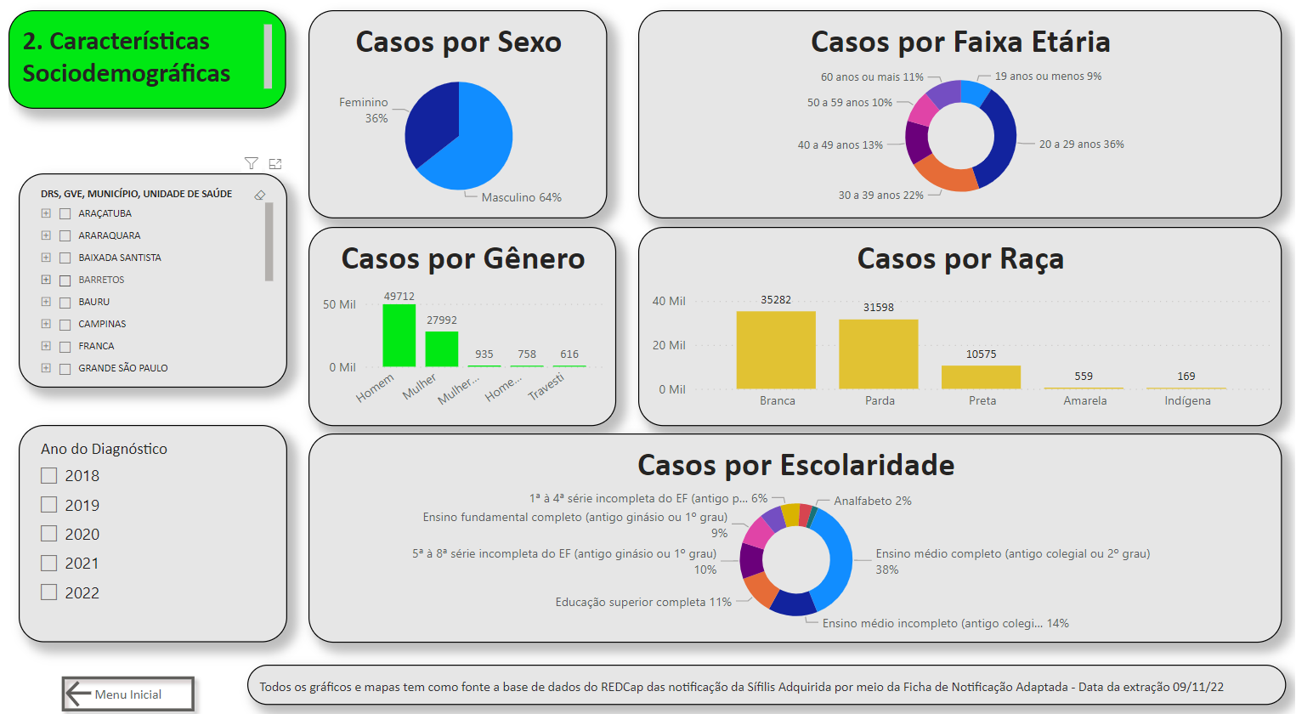

Slide 20
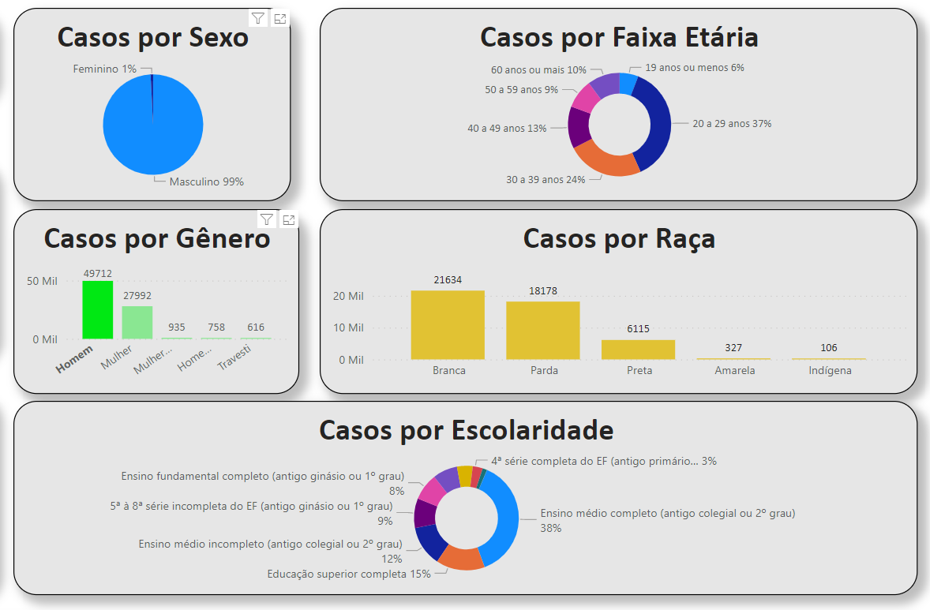

Slide 21
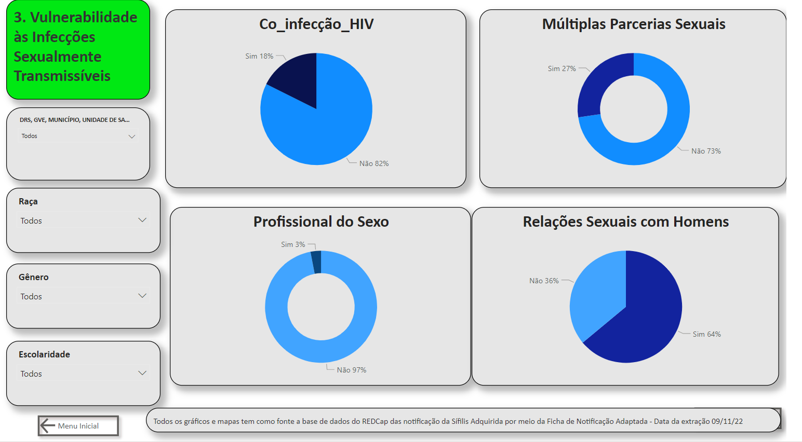

Slide 22
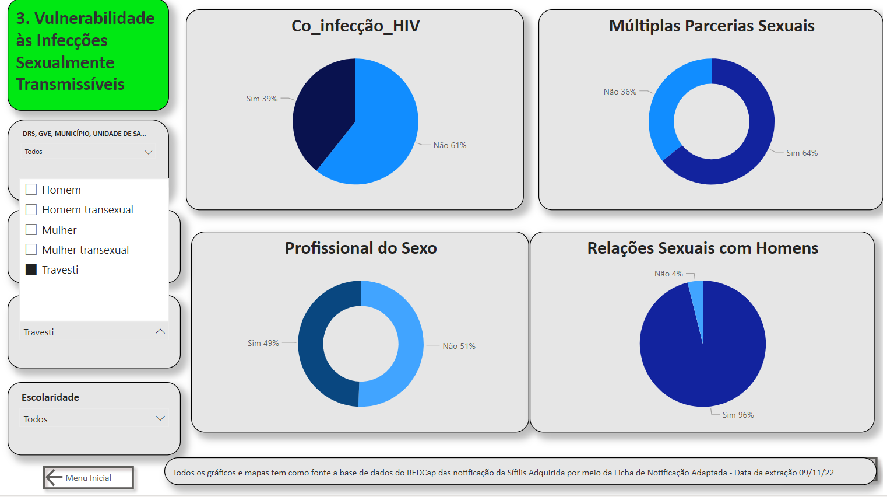

Slide 23
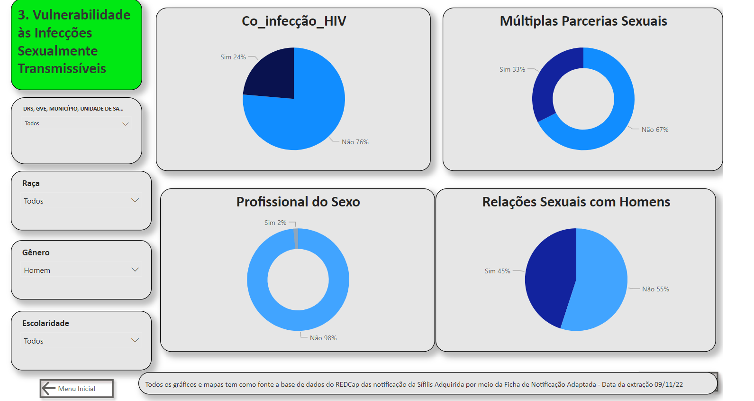

Slide 24
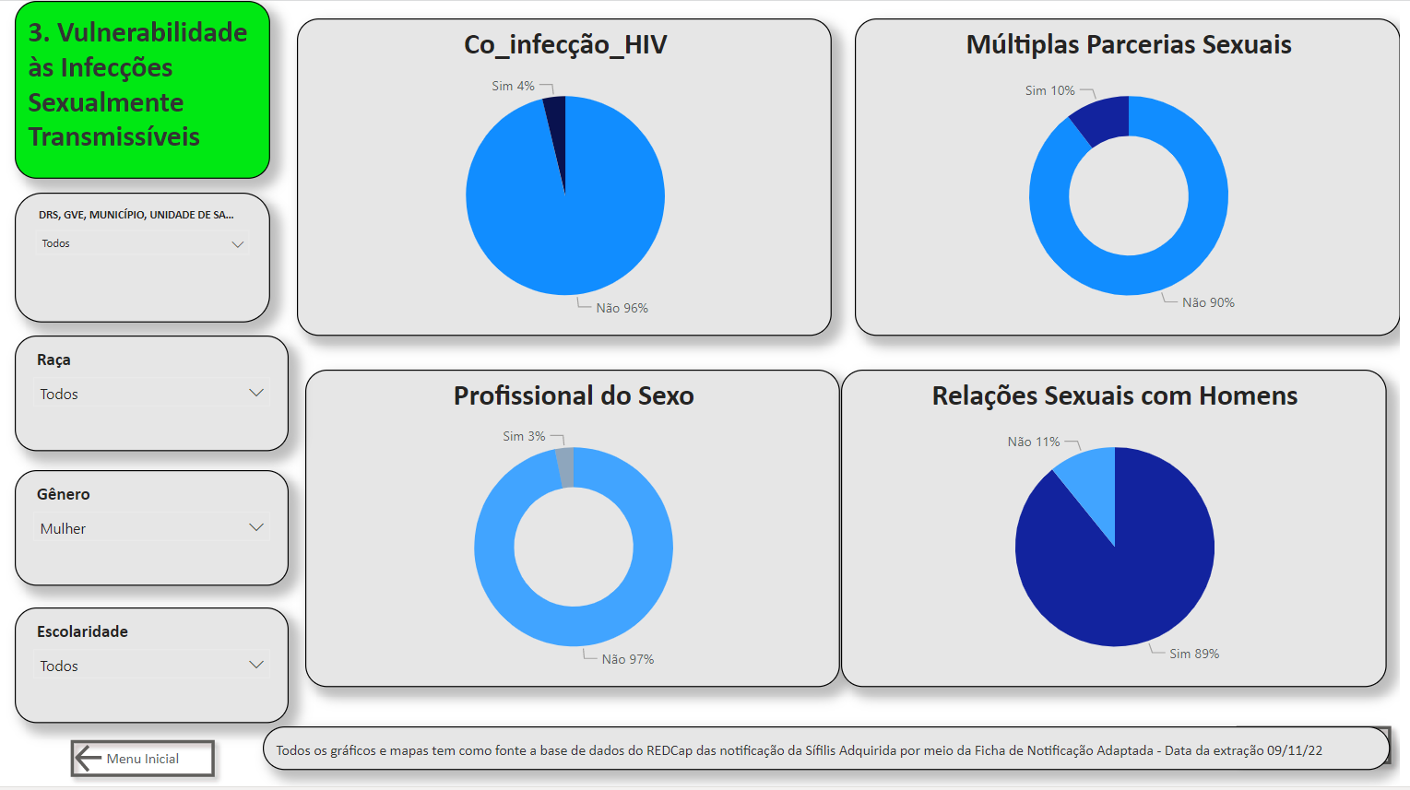

Slide 25
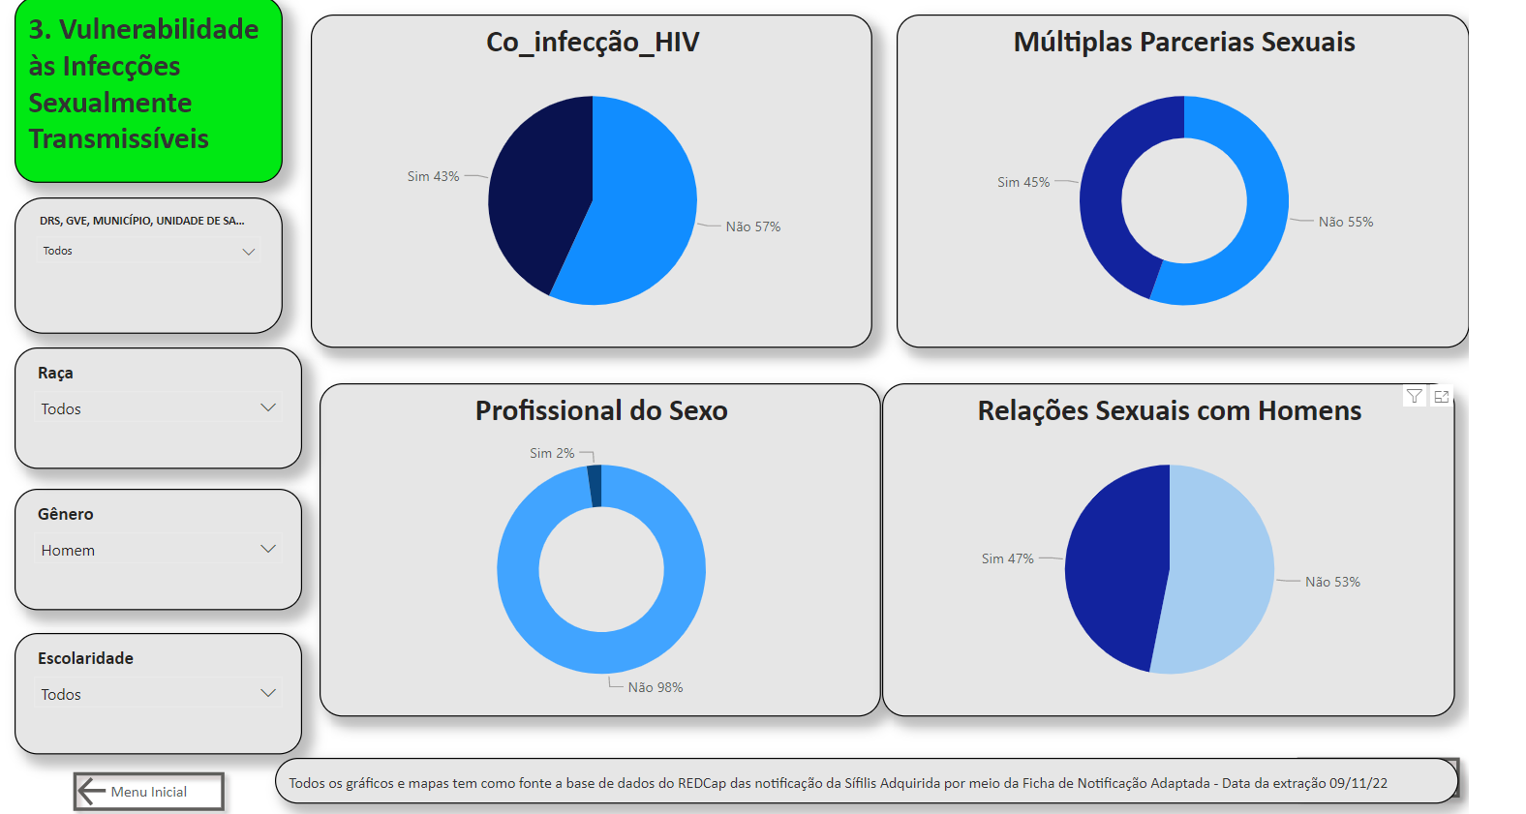

Slide 26
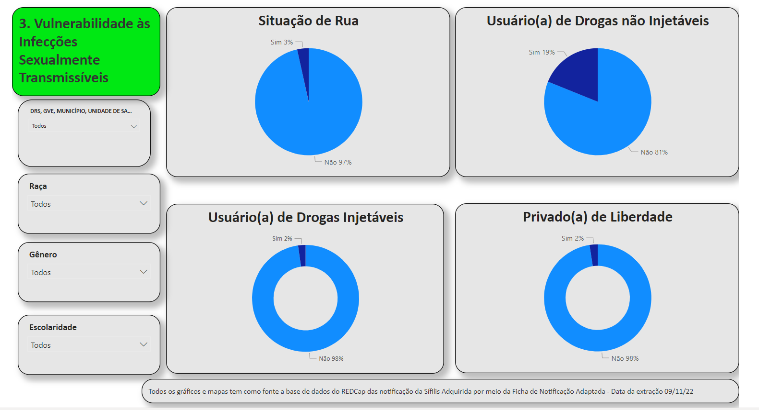

Slide 27
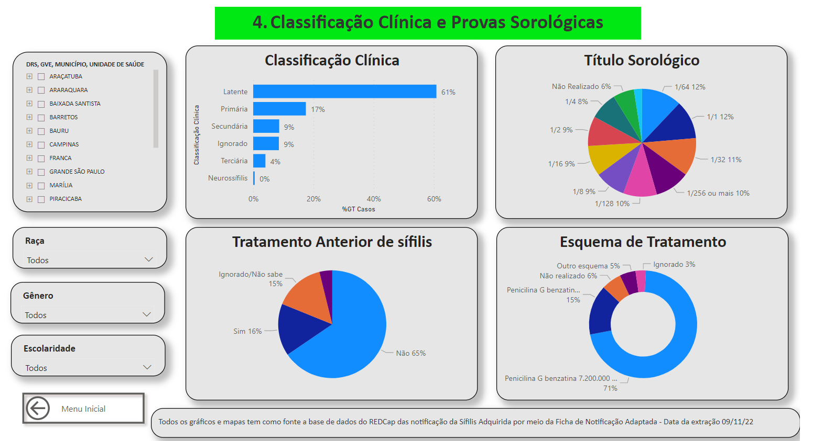

Slide 29
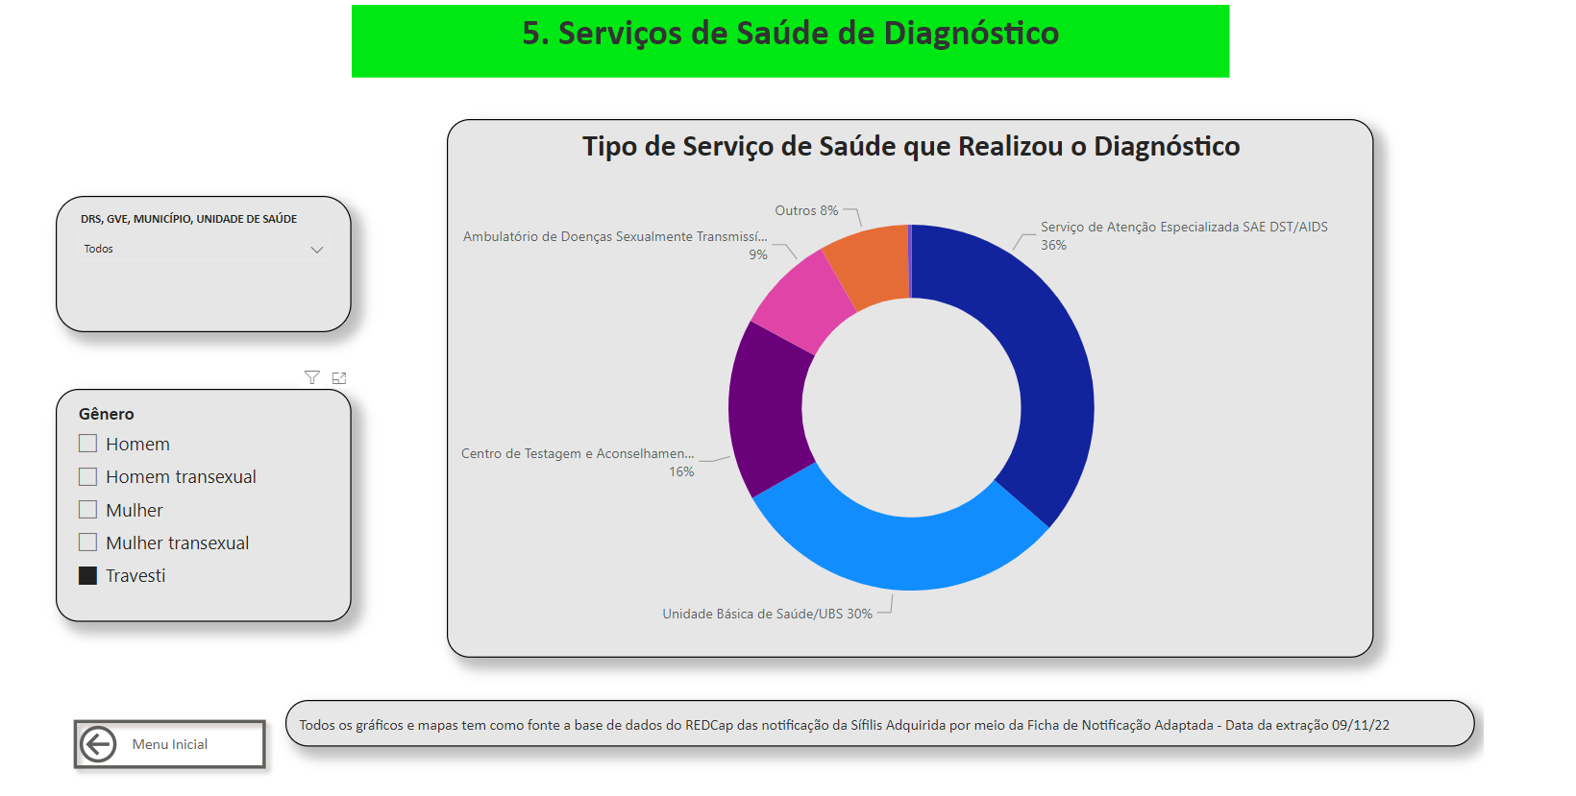

Slide 30
TAXAS DE INCIDÊNCIA DE AIDS, INFECÇÃO PELO HIV E TAXA DE MORTALIDADE POR AIDS. ESTADO DE SÃO PAULO, 2007 - 2019
4,6
Fonte: Base Integrada Paulista de Aids (BIPAIDS) - Cooperação Técnica PEDST/Aids-SP e Fundação Seade, MS/SVS/Departamento de DST, Aids e Hepatites Virais

Slide 31
CASOS NOTIFICADOS DE INFECÇÃO PELO HIV EM INDIVÍDUOS COM 13 ANOS OU MAIS, SEGUNDO CATEGORIA DE EXPOSIÇÃO E ANO DE DIAGNÓSTICO.
ESTADO DE SÃO PAULO, 2010 - 2021

Slide 32
TAXA DE DETECÇÃO DE CASOS NOTIFICADOS DE INFECÇÃO PELO HIV EM INDIVÍDUOS COM 13 ANOS OU MAIS, SEGUNDO RAÇA/COR E ANO DE DIAGNÓSTICO. ESTADO DE SÃO PAULO, 2011 - 2021

Slide 33
CASOS NOTIFICADOS DE INFECÇÃO PELO HIV EM HOMENS QUE FAZEM SEXO COM HOMENS COM 13 ANOS OU MAIS, SEGUNDO RAÇA/COR E ANO DE DIAGNÓSTICO. ESTADO DE SÃO PAULO, 2010 - 2021

Slide 34
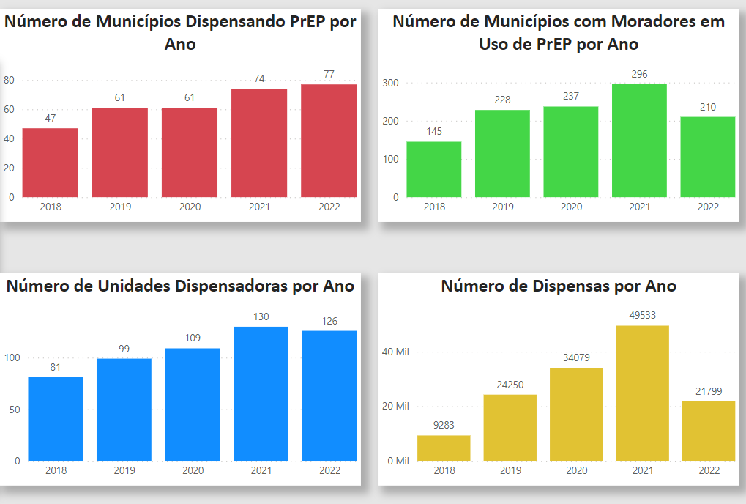

Slide 35
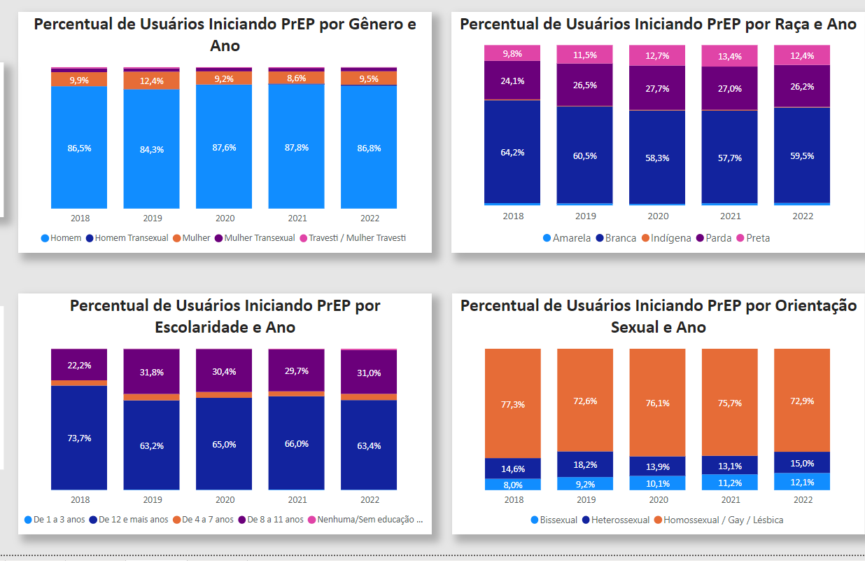
Fonte: SICLOM PrEP

Slide 36
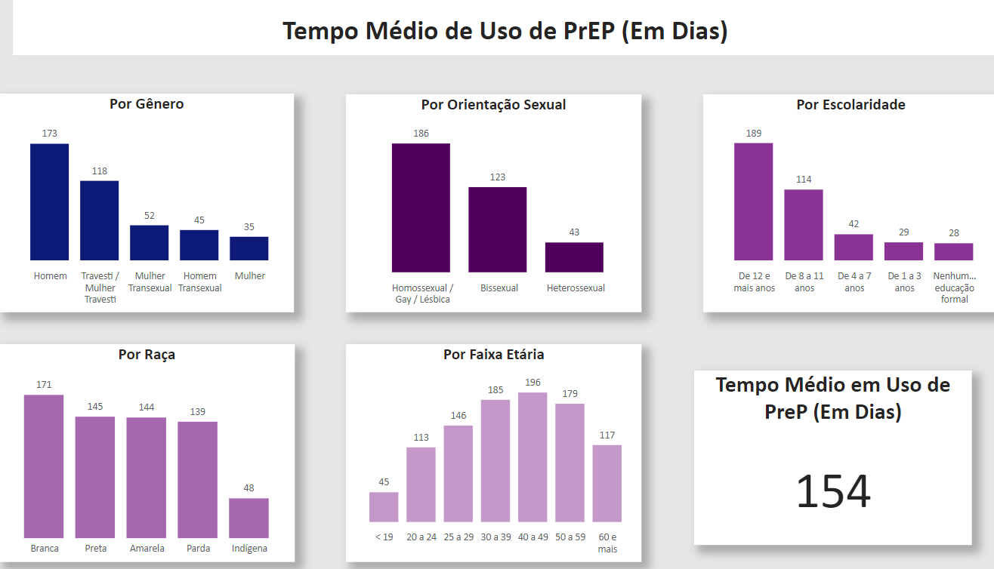
Fonte: SICLOM PrEP

Slide 37
TENDÊNCIA DE CASOS DE AIDS POR ANO DE DIAGNÓSTICO ENTRE MENORES E MAIORES DE 50 ANOS. ESTADO DE SÃO PAULO, 2000 - 2018

Slide 38
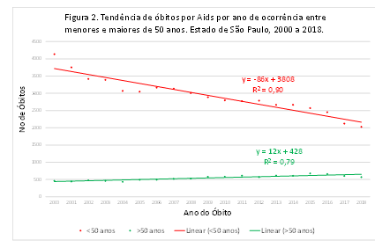
TENDÊNCIA DE ÓBITOS POR AIDS POR ANO ENTRE MENORES E MAIORES DE 50 ANOS. ESTADO DE SÃO PAULO, 2000 - 2018

Slide 39
MODELO QUALI-REDE DO CONTÍNUO DO CUIDADO DAS IST, HIV E HEPATITES VIRAIS
Cura/ supressão da infectividade/casospotenciais evitados
Promoção
SSR
Retenção
Adesão
Prevenção
Diagnóstico
Vinculação
Tratamento
Vulnerabilidade ao adoecimento
Vínculo ao cuidado de
saúde integral
Diagnóstico oportuno
Efetividade do tratamento

Slide 40
PROMOÇÃO, TECNOLOGIAS LEVES E SABER PRÁTICO
Desafios
Ampliar as Ações Intersetoriais de Promoção e Prevenção em SSR (Escolas e outros equipamentos socias)
Maior e melhor uso das mídias sociais para divulgar conteúdos de promoção e prevenção em SSR
Acolhimento e criação de vinculo e responsabilização nos pontos de atenção da rede de cuidado
Relação mais dialogada e menos prescritiva entre profissionais e usuários dos serviços (colocar leveza no uso das tecnologias duras)
Equipes multiprofissionais com maior fluidez e compartilhamento de papeis na efetivação dos protocolos de cuidado.

Slide 41
PREVENÇÃO COMBINADA
Baseada no direito de pleno acesso às informações e aos diversos métodos de prevenção
Estratégia de prevenção que visa aumentar a autonomia de indivíduos e de segmentos sociais
Cada indivíduo possui a capacidade de escolher o método preventivo mais
adequado a sua realidade e às suas necessidades.

Slide 42
TECNOLOGIAS DE AMPLO ALCANCE E AUTONOMIA DE USO
Desafios
Ampliar acesso aos mais vulneráveis
Preservativos & Gel
Novas abordagens, lugares, cores, sabores, texturas...
Teste HIV e outras IST
Novas abordagens e locais de realização (AB, CTA, ONG, Outros equipamentos e espaços sociais e comunitários)
Novas utilidades (Aconselhamento para prevenção, Início de PrEp, PEP e de TARV)
Teste rápido
Autoteste

Slide 43
TECNOLOGIAS REDE / PROFISSIONAIS DE SAÚDE / CUSTO DEPENDENTES
DESAFIOS
Ampliar acesso para pessoas mais vulneráveis
Organização da rede de cuidado regionalizada
Ampliar o papel da enfermagem no manejo clínico e dispensa dos medicamentos sob protocolo
Definição dos pontos de atenção na rede de cuidados
PrEP & Diagnóstico e Tratamento das IST
Barreiras para a incorporação:
Infraestrutura e recursos humanos da rede de cuidado
Infraestrutura laboratorial: as principais IST em geral são assintomáticas (biologia molecular para diagnóstico de clamídia e neisseria)
Capacitação de recursos humanos
Disponibilidade de medicamentos

Slide 44
